Slide 1
Konflikty v životě člověka
AC Bučovice, 16.08.2015, Jiří Pospíšil

Slide 2
Konflikty v životě člověka KONFLIKT V MANŽELSTVÍ
AC Bučovice, 16.08.2015, Jiří Pospíšil

Slide 3
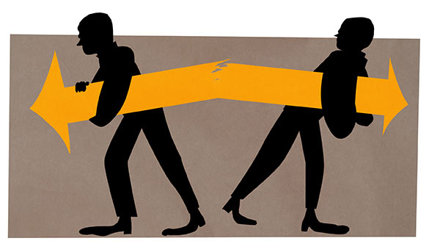

Slide 5
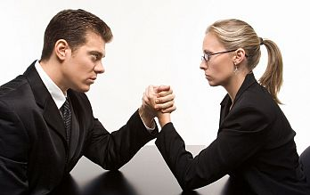

Slide 9
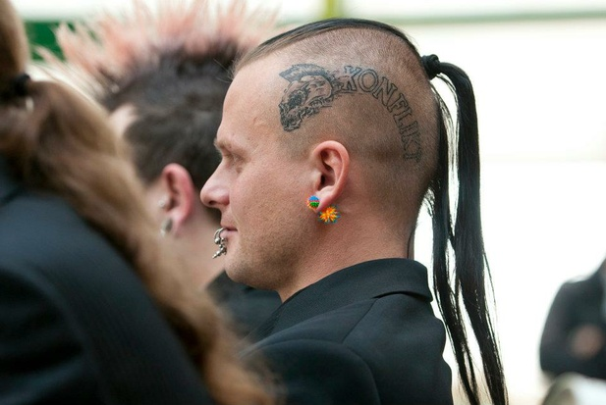

Slide 10
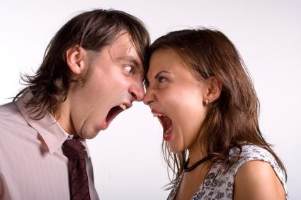

Slide 11
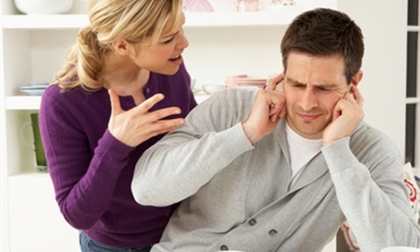

Slide 14
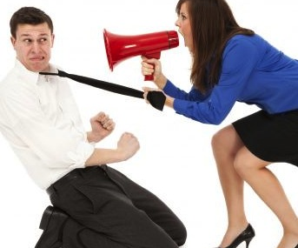

Slide 15
Konflikty v našem životě:
Příklady:

Slide 16
Konflikty v našem životě:
Definice slova konflikt:
výraz konflikt (z lat. confligó, conflictum) označuje střet dvou či více protikladných, protichůdných sil, stran či nesmiřitelných stanovisek, které nemohou nebo nechtějí přistoupit na dohodu...

Slide 17
Konflikty v našem životě:
Definice slova konflikt:
dělení konfliktů
lidské styly zvládání konfliktů

Slide 18
Konflikty v našem životě:
Matouš 1:18-25 Narození Ježíše Krista se událo takto: Jeho matka Marie byla zasnoubena Josefovi, ale předtím, než se vzali, se ukázalo, že je těhotná z Ducha svatého. 19 Její muž Josef byl spravedlivý, a protože ji nechtěl veřejně zostudit, rozhodl se, že se s ní rozejde v tichosti. 20 Když však o tom přemýšlel, hle, ve snu se mu ukázal Hospodinův anděl a řekl: "Josefe, synu Davidův, neboj se vzít si Marii za manželku, neboť to, co v ní bylo počato, je z Ducha svatého. 21 Porodí syna a dáš mu jméno Ježíš, neboť on zachrání svůj lid od jejich hříchů." 22 To vše se stalo, aby se naplnilo, co Hospodin řekl ústy proroka: 23 "Hle, panna počne a porodí syna a dají mu jméno Immanuel," což se překládá: Bůh je s námi. 24 Když se Josef probudil, zachoval se, jak mu přikázal Hospodinův anděl, a vzal si Marii za manželku. 25 Nespal s ní ale až do doby, kdy porodila syna, jemuž dal jméno Ježíš.

Slide 19
Konflikty v našem životě:
Jak řešit konflikt:
Zasnoubení
Spravedlnost
Důraz na chtít dobro pro toho druhého
Nehledání svého vítězství – soutěživost
Přemýšlení o tom – rozjímání – hledání Boha
Přijetí Božího řešení, vysvětlení
Poslechnutí Božího řešení
Sjednocení se s ním – s Bohem

Slide 20
Konflikty v našem životě:
Aplikace:
konflikt tu je a nedá se mu vyhnout
využij konflikt pro osobní růst
naplň věci dle Bible
chtěj vždy dobro pro toho druhého
pokoř se před Bohem

Slide 21
Konflikty v životě člověka KONFLIKT V MANŽELSTVÍ
AC Bučovice, 16.08.2015, Jiří Pospíšil

